Slide 1
KARIJERA:
Studiranje

Slide 2
04 – Metakognicija

Slide 3
Metakognicija
…

Slide 4

Kognicija
Spoznaja ili kognicija je mentalna akcija ili proces stjecanja znanja i razumijevanja kroz misao, iskustvo i osjetila
Obuhvaća različite aspekte intelektualnih funkcija i procesa kao što su: percepcija, pažnja, misao, formiranje znanja, pamćenje i radno pamćenje, prosuđivanje i evaluacija, rasuđivanje i „računanje“, rješavanje problema i donošenje odluka, razumijevanje i proizvodnja jezika.
Kognitivni procesi koriste postojeće znanje i otkrivaju nova znanja

Slide 5

METAKOGNICIJA JE PROCES RAZMIŠLJANJA O VLASTITOM RAZMIŠLJANJU I UČENJU.
Izraz metakognicija doslovno znači 'iznad spoznaje', a koristi se za označavanje spoznaje o spoznaji, ili neformalnije, razmišljanja o razmišljanju. Flavell je definirao metakogniciju kao znanje o spoznaji i kontroli spoznaje.

Slide 6

Metakognicija: namjerno razmišljanje o tome kako i zašto učimo i razmišljamo
Shvaćam ovo kao…
Koje korake trebam pratiti?
Pitam se…
Što već znam o ovoj temi?
Ovo mi je već poznato…
Gdje sam zapeo pokušavajući riješiti ovaj problem?
Ovo me podsjeća na…
Što me ovaj zadatak traži?

Slide 7
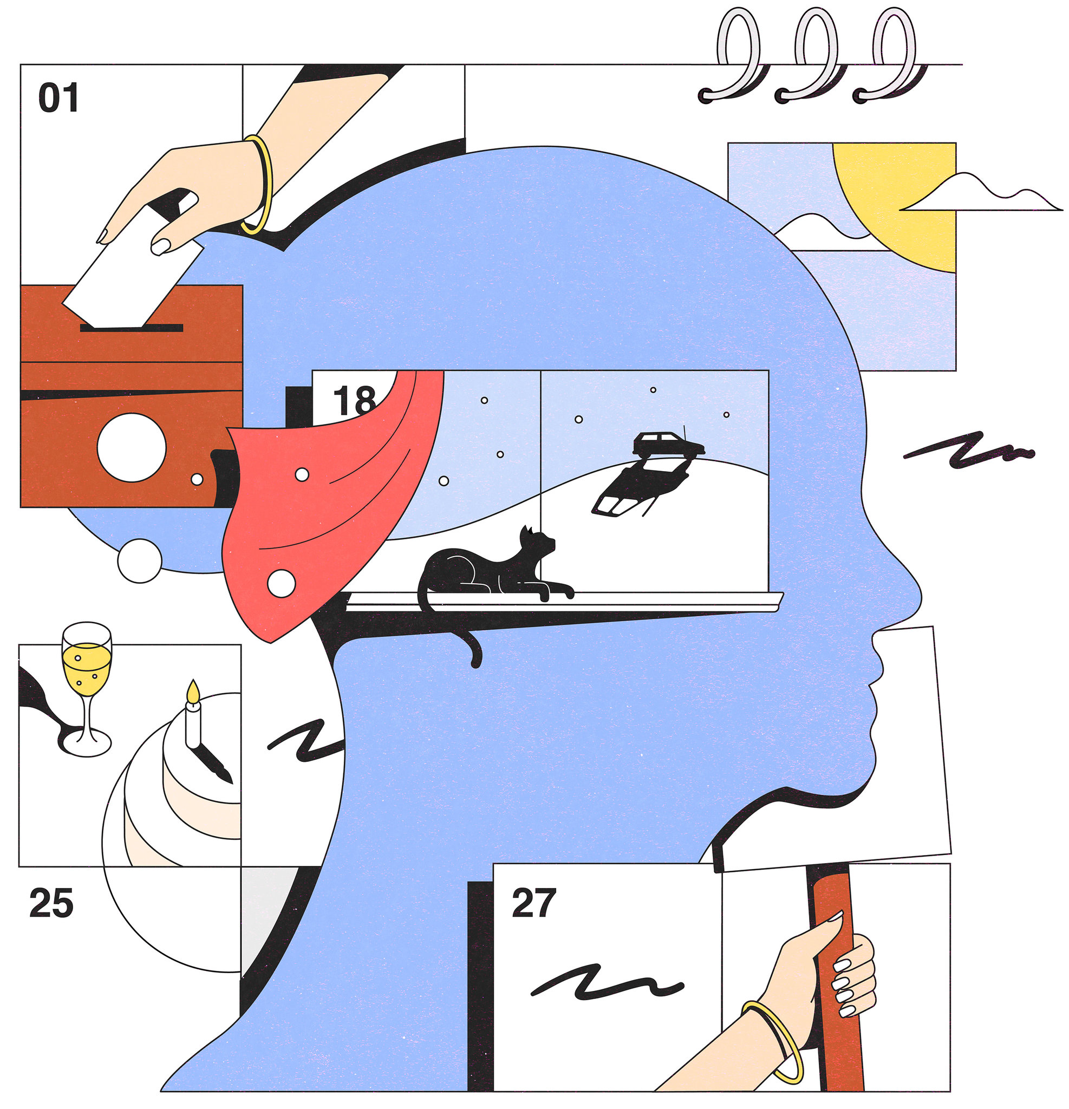
.
Metakognicija uključuje:
znati kada znate,
znati kada ne znate
i znati što učiniti kada ne znate.
Drugim riječima, uključuje samonadzor i ispravljanje vlastitih procesa učenja.

Slide 8

METAKOGNICIJA TAKOĐER UKLJUČUJE UPOZNAVANJE SEBE KAO ONOGA TKO UČI; ODNOSNO, UPOZNAVANJE SVOJIH SNAGA I SLABOSTI KAO UČENIKA.
Notes:
https://www.queensu.ca/teachingandlearning/modules/students/27_fostering_intrinsic_motivation.html

Slide 9

KADA SU STUDENTI METAKOGNITIVNI, BOLJE RAZUMIJU:
  sebe kao učenika
  zadani zadatak
  razne strategije i kako ih koristiti u određenim situacijama

Slide 10
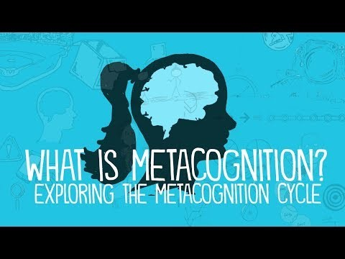
https://www.youtube.com/watch?v=HZrUWvfU6VU

Slide 11
Zašto metakognicija?
…

Slide 12
Oblikuje aktivne, a ne pasivne studente
Daje studentima osjećaj kontrole nad učenjem
Promiče kvalitetno učenje
Osvještava studente o vlastitom razmišljanju
Notes:
To Know/To Say: Share the importance of teaching students to become metacognitive individuals. Research shows metacognition also increases student motivation because students feel more in control of their own learning.
Reference: McElwee, S. (2009). Metacognition for the Classroom and Beyond [PowerPoint slides]. Retrieved from https://www.google.com/?gws_rd=ssl#q=McElwee,+S.+(2009).+Metacognition+for+the+Classroom+and+Beyond+&*&spf=1.

Slide 13
Zašto metakognicija?
Povećana samosvijest
Omogućuje prepoznavanje svojih snaga i slabosti.
Pomaže u identifikaciji područja učenja ili rada u koje je potrebno uložiti više truda.
Poboljšanje rješavanja problema
Razmišljanje o vlastitom razmišljanju omogućuje prilagodbu pristupa problemima.
Izbjegavamo kognitivne zamke (pristranosti, predrasude, preuranjene zaključke ili fiksacije na ono u čemu nismo dobri).

Slide 14
Zašto metakognicija?
Razvoj kritičkog mišljenja
Metakognicija je temelj za prepoznavanje i ispitivanje vlastitih pretpostavki i stavova.
Omogućuje dublje razumijevanje informacija i njihovo kritičko vrednovanje.
Bolja komunikacija
Razumijevanje vlastitih misli pomaže u jasnijem izražavanju ideja i empatiji prema drugima.
„Vježbamo” razumijevanje drugih.

Slide 15
Pasivno vs. Aktivno učenje
Karakteristike pasivnog učenja
1. Čekate da vam se upute i informacije serviraju.
2. Informacije vam se daju – vi samo slijedite ono što je rečeno i napisano i činite ono što vam je rečeno.
3. Različite dijelove informacija smatrate zasebnim jedinicima.
4. Ponavljate informacije, ali ih niste razumjeli.
5. Ne razmišljate o onome što ste naučili.
6. Lako se umarate i postaje vam dosadno.
7. Površinski obrađujete gradivo pa je manje vjerojatno da ćete informacije shvatiti ili zapamtiti.
8. Manje je vjerojatno da ćete biti u stanju iskoristiti ono što ste naučili.
9. Ono što učite može vam se činiti nevažnim.
10. Očekujete da vas drugi potaknu ili podsjete na korak, faze ili rokove pa ste često nesigurni što biste iduće trebali poduzeti.
Karakteristike aktivnog učenja
1. Preuzimate inicijativu, sami doznajete stvari i uključujete se u ono o čemu učite.
2. Uključeni ste u cijeli proces učenja (i u položaju ste da vidite zašto je neka informacija odabrana).
3. Tražite poveznice između raznih stvari koje ste otkrili.
4. Svjesno se trudite shvatiti i pronaći značenje u onome što učite.
5. Razmišljate o svojem učenju i vrednujete ga kako biste potaknuli razumijevanje i napredak.
6. Vaš je raspon pažnje dulji jer vam je um uključeniji.
7. Kada radite na novom materijalu, povezujete ga s onim što već znate jer to znači da je vjerojatnije da ćete ga razumijeti i zapamtiti.
8. Povezivanje informacija pomaže vam da uvidite kako ih možete primijeniti na različite situacije.
9. Učenje je personalizirano i zanimljivije.
10. Preuzimate kontrolu nad svojim učenjem i njime upravljate kao projektorom – razumijete što, kada i zašto trebate učiniti.

Slide 16
Motivacija za aktivno učenje
Na aktivno učenje i akademski uspjeh utječe razina motivacije – neće nam se uvijek dati učiti ili ćemo se pitati je li bolje da se bavimo nečim drugim
Na motivaciju može utjecati: predomislili smo se u vezi studija, nismo uspješni kao što smo planirali, imamo privatne probleme…
Razlozi slabe motivacije
Gubitak smjera
Dosada uzrokovana lošim strategijama učenja
Previše ili premalo izazova
Krize samopouzdanja

Slide 17
Motivacija za aktivno učenje
Znakovi slabe motivacije
Pronalaženje razloga da ne učite
Nesposposobnost da se smirite/izolirate i učite
Gubitak interesa
Lako vas je omesti
Prebrzo odustajete
U motivaciji nam pomaže:
Jasnoća svrhe
Osjećaj da smo na pravome putu
Zrelo nošenje s „dosadnim dijelovima”
Uvjerenost u rezultat
Dobro planiranje i korištenje vremena

Slide 18

Kolika je razina vaše motivacije?
Iskreno odgovorite na navedene tvrdnje
(10 min)

Slide 19
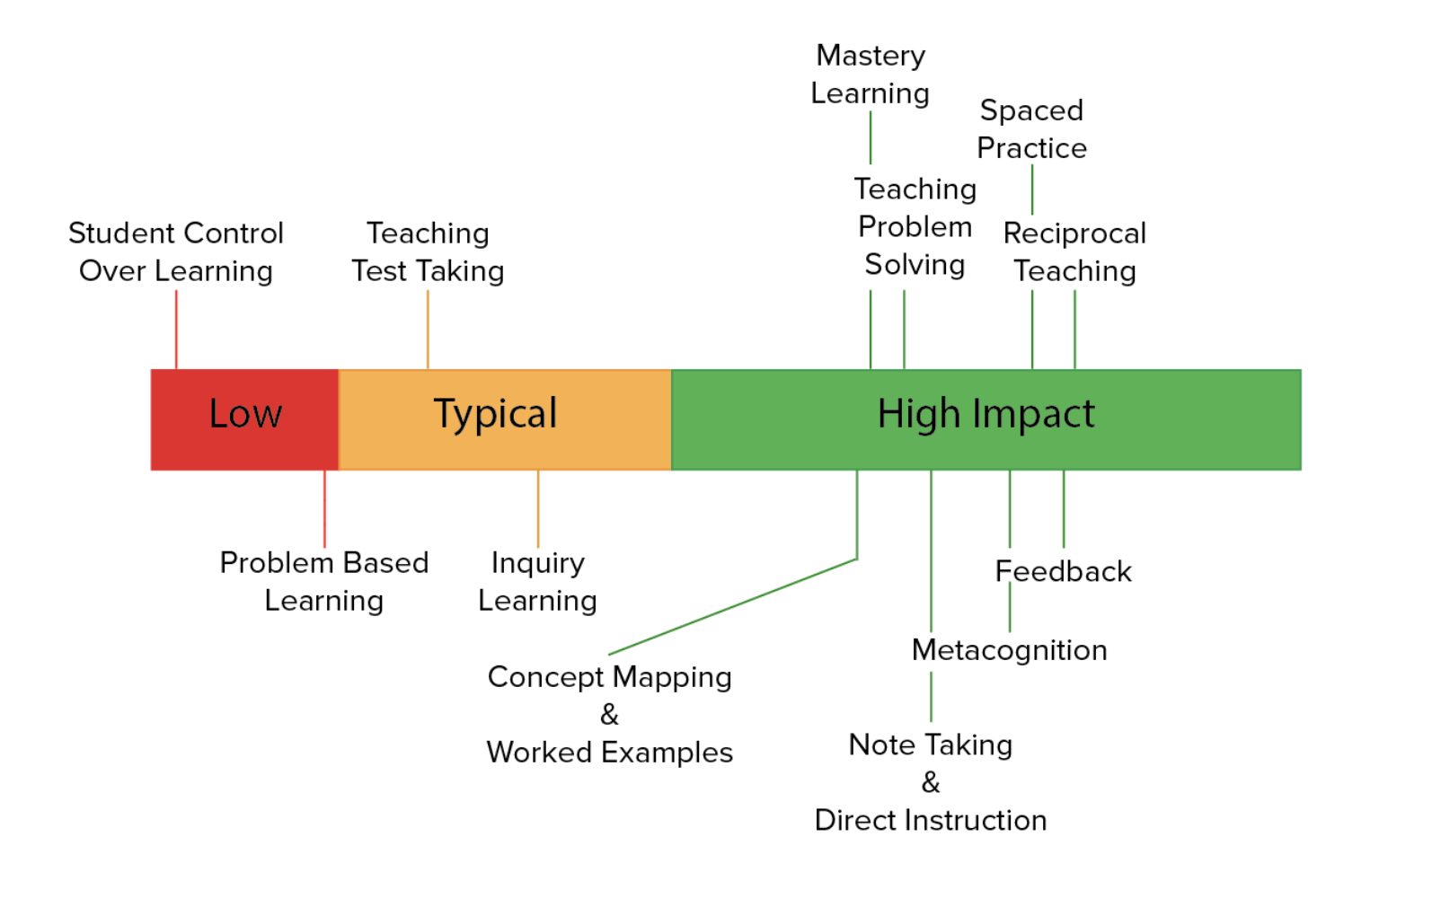
Notes:
Not all teaching strategies are equal, some teaching strategies have a higher impact on student learning that others
Having students reflect on their learning and communicate their learning is one of the most effective ways to increase student learning. Metacognition has an effect size of .86, which shows a huge increase in student learning. A .4 is equal to 1 grade level of growth in 1 year.

Slide 20
Tipovi metakognicije
…

Slide 21
Tipovi metakognicije
Znanje o sadržaju (deklarativno znanje)
Poznavanje zadatka (proceduralno znanje)
Strateško znanje (znanje o strategijama)

Slide 22
Deklarativno znanje
Sadržajno znanje (deklarativno znanje) jest razumijevanje vlastitih mogućnosti, kao što je učenikovo ocjenjivanje vlastitog znanja o nekoj temi na satu.
Primjetno je da nije svaka metakognicija točna; studije su pokazale da studenti često greškom zamjenjuju nedostatak truda s razumijevanjem u ocjenjivanju sebe i svojeg cjelokupnog znanja o nekom konceptu.
Odnosi se na znanje o sebi kao onome tko uči i o tome koji čimbenici mogu utjecati na nečiju izvedbu. Deklarativno znanje se također može nazvati „znanjem o svijetu”
Primjer: Znam da ću bolje zapamititi gradivo ako ga ponovim nekoliko puta.

Slide 23
Poznavanje zadatka
Poznavanje zadatka (proceduralno znanje) jest način na koji netko doživljava težinu zadatka: njegov sadržaj, duljinu i vrstu.
Sposobnost osobe da procijeni težinu zadatka vezano za njihovu cjelokupnu izvedbu na zadatku.
Studije su pokazale da studenti koji misle da je njihov način rada bolji/lakši imaju lošije rezultate na evaluacijama, dok su studenti koji su rigorozno i ​​kontinuirano ocjenjivani izjavili da nisu bili tako samouvjereni, ali su ipak bili bolji na početnim evaluacijama.

Slide 24
Poznavanje zadatka
Odnosi se na znanje o izvršavanju zadataka.
Ova vrsta znanja prikazuje se kao heuristika i strategija – znamo da znamo.
Visok stupanj proceduralnog znanja može pojedincima omogućiti automatiziranije izvršavanje zadataka. To se postiže velikom raznolikošću strategija kojima se može pristupiti učinkovitije.
Primjer: Znam kako napraviti plan i dodijeliti zadatke za izradu jednominutnog videa.

Slide 25
Strateško znanje
Strateško znanje (znanje o strategijama) jest vlastita sposobnost korištenja strategija za učenje informacija: znati kada i zašto koristiti deklarativno i proceduralno znanje.
Omogućuje učenicima da raspodijele svoje resurse pri korištenju određenih strategija kako bi pak strategije postale učinkovitije.
Mala djeca nisu osobito dobra u tome; tek kada postanu učenici u višim razredima osnovne škole, počinju razvijati razumijevanje učinkovitih strategija.
Primjer: Kada trebam napisati zadaću, prvo pogledam nekoliko primjera kako bih dobio opću sliku, potom ih detaljno pročitam, a zatim pišem svoju zadaću.
Notes:
Knowing when and why to use declarative and procedural knowledge. It allows students to allocate their resources when using strategies. This in turn allows the strategies to become more effective. An element of metacognitive knowledge.

Slide 26
Teorija uma
2 GOD | 3 GOD | 4 GOD | 5 GOD | RADNO | KASNO | ADOLESCENCIJA
 |  |  |  | DJETINJSTVO
Prepoznati percepciju, emocije i želju
Ljudi mogu vjerovati u stvari koje nisu istinite
Um može konstruirati znanje. Ljudi mogu imati različite percepcije istog predmeta ili događaja.
Povećana sposobnost upravljanja kognicijom

Slide 27
Regulacija metakognicije – koraci za provedbu

Slide 28
Regulacija metakognicije; sastoji se od tri glavne komponente:
Planiranje: odnosi se na odgovarajući odabir strategija i ispravnu raspodjelu resursa koji utječu na izvedbu zadatka.
Praćenje: odnosi se na nečiju svijest o razumijevanju i izvedbi zadatka.
Ocjenjivanje: odnosi se na ocjenjivanje konačnog rezultata zadatka i učinkovitosti kojom je zadatak izvršen. Može uključivati ​​ponovnu procjenu strategija koje su korištene.

Slide 29
Prije učenja zapitajte se... | Tijekom učenja zapitajte se... | Nakon učenja zapitajte se...
Što je moj cilj? Koji je najbolji način da do njega dođem? Jesam li već radio ovakav zadatak? Hoće li isti pristup uspjeti ovaj put? Ako ne, koji je najbolji plan za obavljanje ovog zadatka? | Kako napreduje moje učenje u odnosu na cilj učenja i kriterije uspjeha? Trebam li promijeniti svoju strategiju? Ako nastavim ovako kako samo započeo, hoću li biti uspješan? | Jesam li postigao svoj cilj učenja? Zašto da ili zašto ne? Što je bilo dobro u obavljanju ovog zadatka? Zašto? Što nije dobro funkcioniralo? Zašto? Ako u budućnosti dobijem sličan zadatak, što ću učiniti drugačije?

Slide 30
Postavljajte si pitanja
Postavljanje samorefleksivnih pitanja ključno je za metakogniciju. Odvojite vrijeme da budete introspektivni i iskreni prema sebi o svojem razumijevanju. U nastavku su neki prijedlozi za metakognitivna pitanja koja možete postaviti sami sebi.
Ima li ovaj odgovor smisla s obzirom na navedene informacije?
Koju sam strategiju koristio za rješavanje ovog problema koja je bila korisna?
Kako su ove informacije u suprotnosti s mojim prethodnim razumijevanjem?
Kako se ove informacije odnose na ono što smo naučili prošli tjedan?
Koja ću si pitanja postaviti sljedeći put kada budem rješavao ovakve probleme?
Što je zbunjujuće u ovoj temi?
Kakvi su odnosi između ova dva pojma?
Kakve zaključke mogu donijeti?

Slide 31

Što bih trebao znati, razumjeti i biti sposoban učiniti na kraju ove jedinice učenja ili iskustva?
Notes:
🍐 This is a Pear Deck Text Slide.

Slide 32

Što već znam, a da će mi biti od koristi u učenju ovog novog gradiva ili radu na ovaj način?
Notes:
🍐 This is a Pear Deck Text Slide.

Slide 33

Koliko su to znanje i i vještine važne u svijetu izvan studija?
Notes:
🍐 This is a Pear Deck Text Slide.

Slide 34
Kada su važne kontrolne točke i rokovi?
Događaj 1
Detalji događaja
Događaj 3
Detalji događaja
Događaj 2
Detalji događaja
Događaj 4
Detalji događaja
Notes:
🍐 This is a Pear Deck Text Slide.

Slide 35

Kako ću znati kada sam obavio izvanredan posao?
Notes:
🍐 This is a Pear Deck Text Slide.

Slide 36
Kada ću znati da mi treba podrška ili pojašnjenje?
Notes:
🍐 This is a Pear Deck Text Slide.

Slide 37
Kako mogu procijeniti svoj napredak i na koja područja je potrebno više pažnje?
Notes:
🍐 This is a Pear Deck Text Slide.

Slide 38
Koliko je snažna vaša motivacija?
- rezultati&rasprava

Slide 39
Strategije metakognicije

Slide 40
Koristite svoj nastavni plan i program kao putokaz
Pogledajte svoj nastavni plan i program i raspored predavanja, popis literature, ishode učenja ili ostale informacije kako biste dobili dojam o tome kako je kolegij strukturiran.
Koristite sve ovo kao svoj putokaz. Na primjer, za kolegij koji se temelji na čitanju, razmislite o tome zašto je vaš profesor možda dodijelio čitanja određenim redoslijedom. Kako se sve informacije povezuju? Koje su ključne teme koje primjećujete? Koje prethodno znanje imate koje bi vas moglo informirati o čitanju ovog materijala?
To možete činiti u više točaka tijekom semestra, osobito jer stječete dodatno znanje koje potom možete spajati.

Slide 41
Prizovite svoje prethodno znanje
Prije nego što pročitate udžbenik ili dođete na predavanje, pogledajte temu koja se obrađuje i zapitajte se što o njoj već znate.
Koja pitanja imate? Što se nadate naučiti?
Odgovaranje na ova pitanja dat će kontekst onome što učite i pomoći će vam da počnete graditi okvir za novo znanje. Također vam može pomoći da se dublje uključite u materijal.

Slide 42
Razmišljajte naglas
Razgovarajte/verbalizirajte kroz svoj materijal. Možete razgovarati sa svojim kolegama iz grupe, prijateljima, nastavnicima ili čak kućnim ljubimcem.
Samo verbaliziranje vaših misli može vam pomoći da bolje shvatite materijal i dublje ga internalizirate. Glasno pričanje izvrstan je način da provjerite koliko dobro doista poznajete gradivo.
Na kolegijima koji zahtijevaju rješavanje problema, glasno objašnjavanje koraka osigurat će da ih stvarno razumijete i razotkriti sve nedostatke u znanju koje možda imate. Postavite si pitanja o tome što radite i zašto.

Slide 43
Koristite pisanje
Pisanje vam može pomoći organizirati svoje misli i procijeniti ono što znate. Baš kao i razmišljanje naglas, pisanje vam može pomoći da prepoznate što radite, a što ne znate i kako razmišljate o konceptima koje učite.
Napišite što znate i koja pitanja imate o ciljevima učenja za svaku temu koju učite. Učinite to prije, tijekom i nakon učenja.

Slide 44
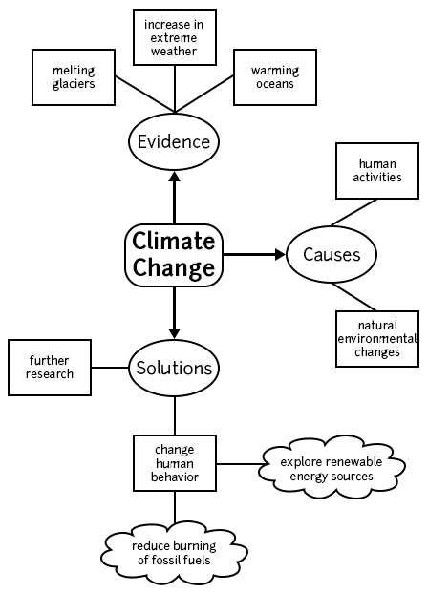
Organizirajte svoje misli
Korištenje konceptualnih mapa ili grafičkih organizatora još je jedan sjajan način za vizualizaciju materijala i uočavanje veza između različitih koncepata koje učite.
Stvaranje vaše konceptualne mape po sjećanju također je odlična strategija učenja jer je to oblik samotestiranja.

Slide 45
Bilježite po sjećanju
Često pisanje bilješki dok čitate može se pretvoriti u pasivnu aktivnost, jer može biti lako pasti na samo prepisivanje izravno iz knjige bez razmišljanja o materijalu i kreiranja bilješki vlastitim riječima.
Umjesto toga, pokušajte čitati kratke dijelove odjednom i povremeno zastati kako biste usmeno/napamet rezimirali ono što ste pročitali.
Ova tehnika osigurava da se aktivno bavite materijalom dok čitate i hvatate bilješke te vam pomaže da bolje procijenite koliko se zapravo sjećate onoga što ste pročitali; također uključuje vaše prisjećanje, što povećava vjerojatnost da ćete se moći sjetiti i razumjeti gradivo kada završite.

Slide 46
Revidirajte ispit/provjeru znanja
Pregled ispita koji ste nedavno polagali je sjajno vrijeme za korištenje metakognicije. Pogledajte što ste znali, a što ste pogriješili.
Analizirajte svoju pripremu za ispit i pratite stavke koje ste pogriješili, zajedno s razlozima zbog kojih ste pogriješili.
Zatim odvojite vrijeme da popunite područja u kojima još uvijek imate nedostatke i napravite plan kako biste sljedeći put mogli promijeniti svoju pripremu.

Slide 47
Revidirajte ispit/provjeru znanja
Kada ste počeli učiti za ispit? (Savjet: dva dana prije ispita nije dovoljno vremena)
Jeste li završili s vremenom za provjeru pitanja?
Biste li mogli nekoga drugoga naučiti kako pristupiti svakom pitanju i odgovoriti na njih?
Jeste li ponovno vježbali odgovaranje na sva pitanja iz PowerPointa i online domaćih zadaća bez ikakve pomoći ili bilješki?
Objasnite kako "izgleda" vaše učenje kada bismo mogli pogledati video na kojem to radite.
Jesu li vaše navike učenja aktivne i privlačne ili pasivne i automatizirane?
Jeste li pregledali svako pitanje na ispitu da vidite zašto ste na svakom odgovorili točno ili krivo?

Slide 48
Uzmite pauzu
Kada učite, važno je povremeno odvojiti vrijeme kako biste bili sigurni da ste uključeni u metakognitivne strategije.
Često se možemo toliko zaokupiti "činjenjem" da ne razmišljamo uvijek o tome što stoji iza onoga što radimo.
Tijekom semestra trebali biste nastaviti uzimati pauze prije, tijekom ili nakon zadataka kako biste vidjeli kako se ono što radite odnosi na predmet u cjelini i na ciljeve učenja koje su postavili vaši profesori.

Slide 49
Istražite kako učite
Važno je otkriti koje strategije učenja najbolje funkcioniraju za vas.
Vjerojatno će se razlikovati ovisno o vrsti materijala koji pokušavate učiti (npr. ekonomija nasuprot karijeri: studiranje), ali bit će korisno biti otvoren za isprobavanje novih stvari i obraćanje pozornosti na ono što je učinkovito za vas.

Slide 50
Literatura
McGuire, S.Y. and McGuire, S. (2016). Teach Students How to Learn: Strategies You Can Incorporate in Any Course to Improve Student Metacognition, Study Skills, and Motivation. Sterling, Virginia: Stylus Publishing, LLC.
Centre for Innovation and Excellence in Learning. Ten Metacognitive Teaching Strategies. Vancouver Island University. Retrieved from https://ciel.viu.ca/teaching-learning-pedagogy/designing-your-course/how-learning-works/ten-metacognitive-teaching-strategies
Anderson, J. (2017, May 09). A Stanford researcher’s 15-minute study hack lifts B+ students into the As. Quartz. Retrieved from https://qz.com/978273/a-stanford-professors-15-minute-study-hack-improves-test-grades-by-a-third-of-a-grade/
Notes:
https://learningcenter.unc.edu/tips-and-tools/metacognitive-study-strategies/
https://www.queensu.ca/teachingandlearning/modules/students/27_fostering_intrinsic_motivation.html
https://uwaterloo.ca/centre-for-teaching-excellence/teaching-resources/teaching-tips/creating-positive-learning-environment/inclusivity-accessibility-and-motivation/motivating-our-students
https://www.johnbiggs.com.au/pdf/ex_2factor_spq.pdf
https://docs.google.com/spreadsheets/d/1NJqrPZZ03JJf3SYHEnmbqkRAxweDvIoUoP9spqek8KQ/edit#gid=675319666

Slide 51

Notes:
https://www.queensu.ca/teachingandlearning/modules/students/27_fostering_intrinsic_motivation.html

Slide 52
Hvala! Pitanja?

